Slide 1
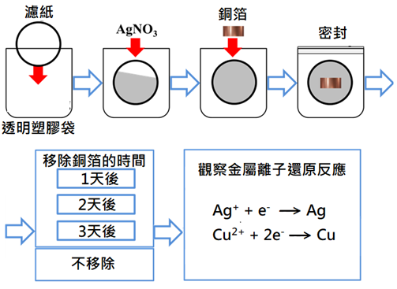
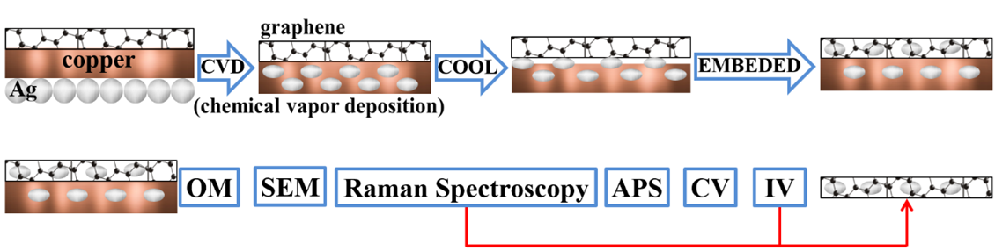
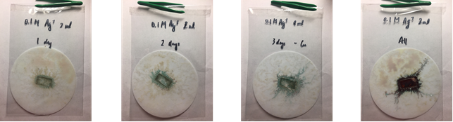
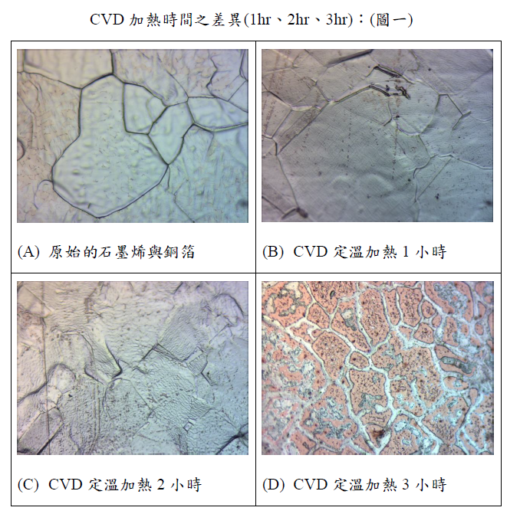
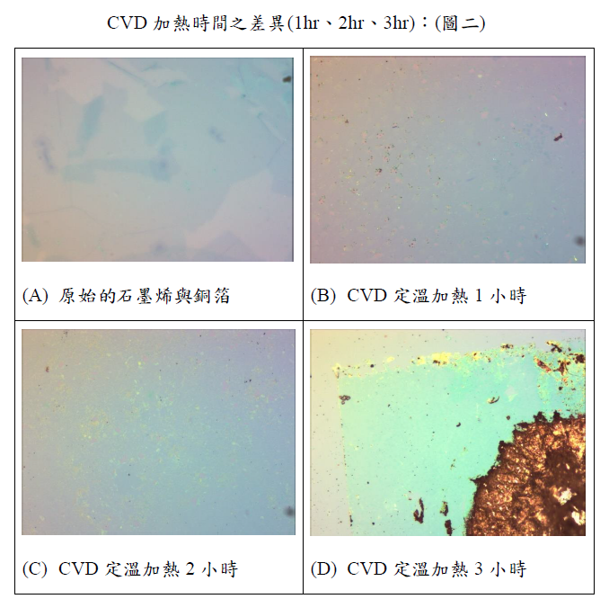
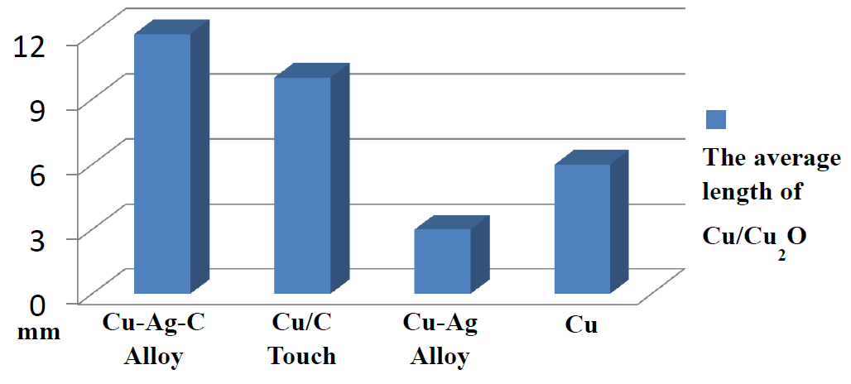
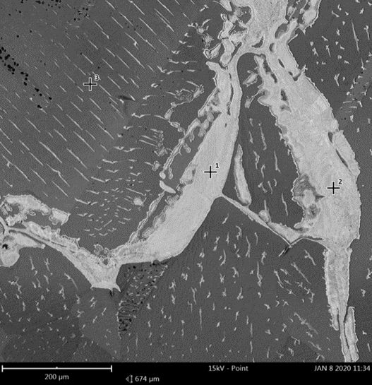
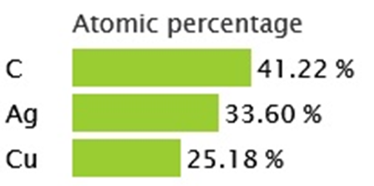
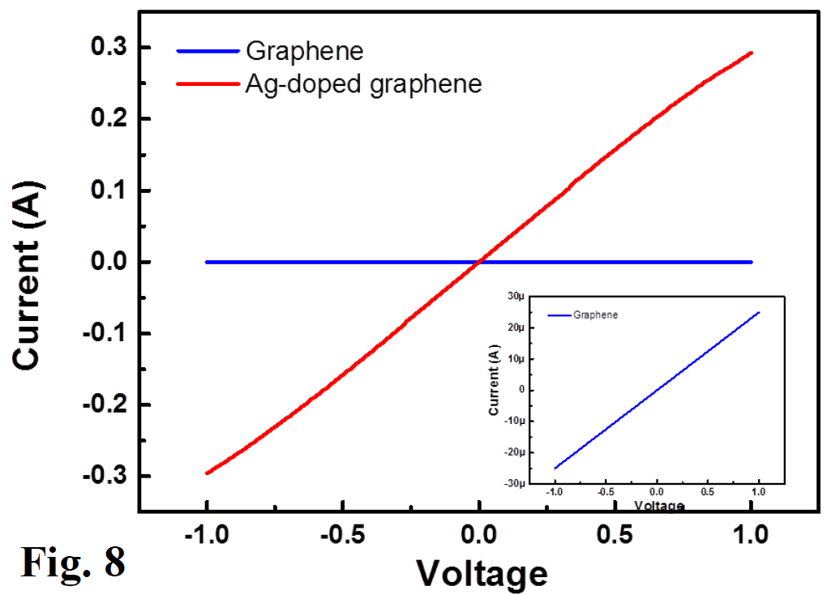
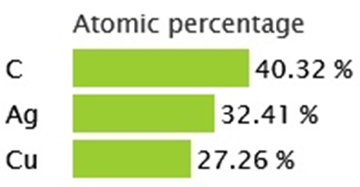
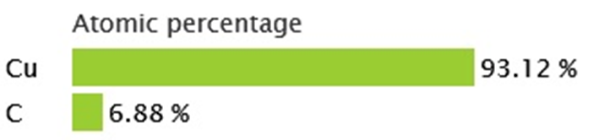
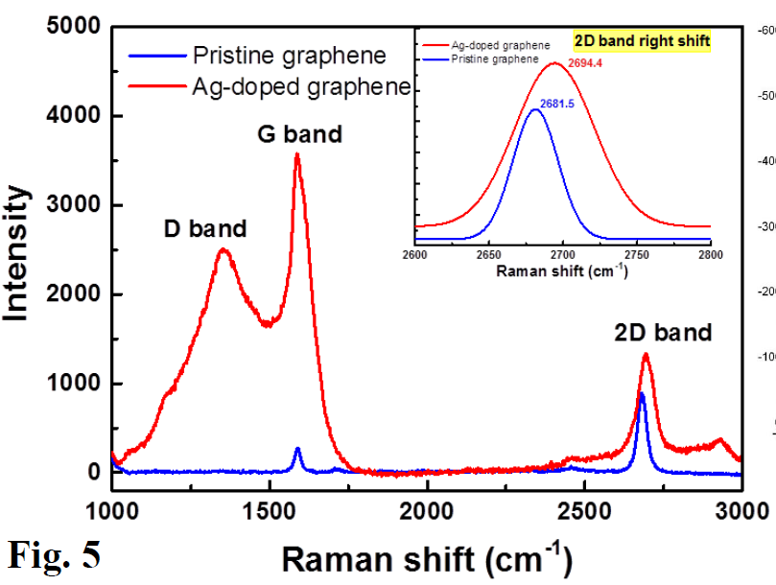
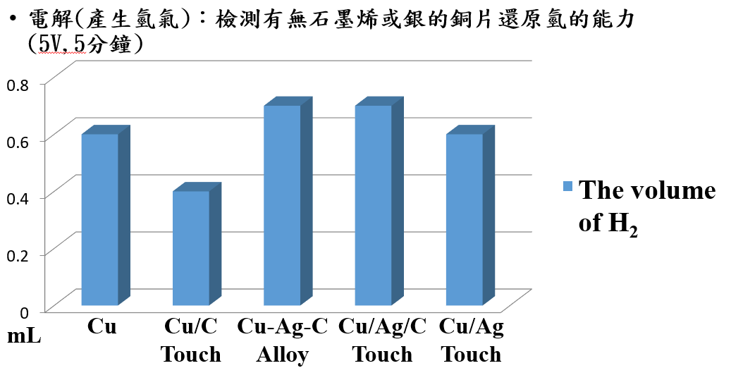
中文標題
English title here
簡介：石墨烯異相結構材料應用為電子和光電設備候選材料的必要條件是異相之間具有低接觸電阻，雖然已有一些文獻涉及石墨烯-金屬材料，但是仍沒有石墨烯-銀異相材料被開發出來。我們在學校進行薄層銅銀雙金屬的實驗，發現複合的金屬材料(銅銀共接)具有優異催化還原反應的能力，因此進行專題研究，希望開發出具有綠能價值的石墨烯-銀異相結構，應用於以催化水還原出氫氣。另一方面，銀奈米線和石墨烯均為導電電極，當兩者組合時，可獲得優化的導電性能，並可代替昂貴而易碎的銦錫氧化物。因此，我們採用銅銀共接技術及化學氣相沉積技術，以簡易製程成功得到石墨烯-銀異相材料，進一步探討對於石墨烯導電性質的影響，增加石墨烯的抗氧化性及增加石墨烯導電度可調變性。除此之外，石墨烯成為雙金屬的保護機制，使雙金屬不會因多次使用而被氧化，使石墨烯能更廣泛的應用，性能上更具經濟價值，對於綠能開發具有很高的應用價值。
研究目的
一、探討銅銀雙金屬催化石墨烯-銀製程的效應，創新石墨烯-銀異相結構製程。
二、量測石墨烯-銀與原始石墨烯之導電性的差異。
三、研究石墨烯-銀有效催化以水產氫氣之還原反應。
研究過程或方法
結論
原始石墨烯與銀摻雜石墨烯之功函數的比較
一. 創新石墨烯-銀異相結構製程，採用銅銀共接技術，成功生產導電性優於石墨烯的材料。
二. 石墨烯-銀催化還原反應的能力最佳，優於銅銀共接與銅銀合金。
三. 石墨烯-銀異相結構有效催化以水產氫氣之還原反應，對於綠能開發具有很高的應用價值。
參考資料
G. Algara-Siller, et. al, (2015). Square ice in graphene nanocapillaries. Nature, volume 519, pages 443-445
Hongyuan Yuan, et. al, (2015). Engineering Ultra-Low Work Function of Graphene. Nano Letters
J. J. Mock, et. al, (2002). Shape effects in plasmon resonance of individual colloidal silver nanoparticles. J. Chem. Phys.116, 6755
M. Boutchich, et. al, (2014). Atmospheric pressure route to epitaxial nitrogen-doped trilayer graphene on 4H-SiC (0001) substrate. Appl. Phys. Lett. 105, 233111
Neng Ye, et. al, (2017). Silver nanowire–graphene hybrid transparent conductive electrodes for highly efficient inverted organic solar cells. Nanotechnology, Volume 28, Number 30
Noémie Elgrishi, et. al, (2018). A Practical Beginner’s Guide to Cyclic Voltammetry. Journal of Chemical Education,95,2,197-206
Zainab Zafar, et. al, (2013). Evolution of Raman spectra in nitrogen doped graphene. Carbon, Volume 61, Pages 57-62
Teresa Cusati, et. al, (2017). Electrical properties of graphene-metal contacts. Scientific Reports volume 7, 5109

